Slide 1
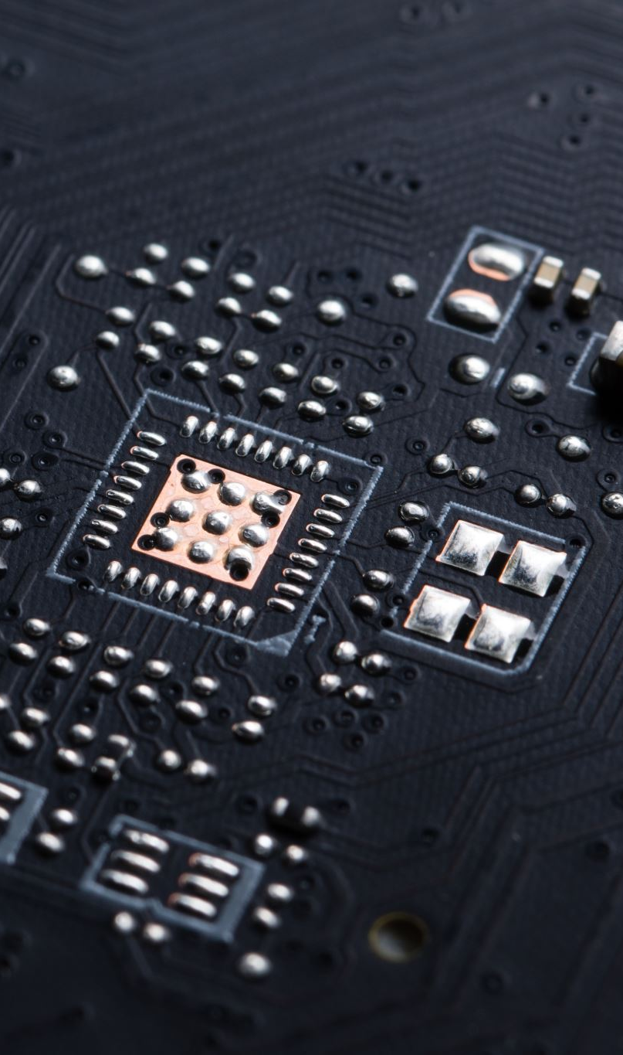
Werkplekleren bij Intersoft Electronics
Senne Boons
IOT
17/2/2025 tot 24/5/2025

Slide 2

Intersoft electronics

Slide 3
Introductie
• Intersoft Electronics is gevestigd in Olen.
• Individuele project in het kader van werkplekleren.
• Doel: zelfstandig werken aan een technisch project.

Slide 4
Het Project: Slimme Vuilbakmodule
• Ontwikkeling van een module die in een vuilbak past.
• bepaald de locatie en meet vultegraad van de vuilbak.
• Verstuurd gegevens via LoRa naar een Raspberry pi
(868,7 mhz)

Slide 5
Technische Werking
• Ultrasone sensor detecteert vultegraad.
• GNNS bepaald locatie.
• LoRa stuurt data naar een Raspberry Pi.

Slide 6
Backend & Visualisatie
• Raspberry Pi verwerkt inkomende data.
• InfluxDB slaat gegevens op.
• Grafana toont gegevens in dashboards.
• Node-RED beheert datastromen.
• Portainer beheert Docker-containers.
• Script voor temperatuur behoud.

Slide 7
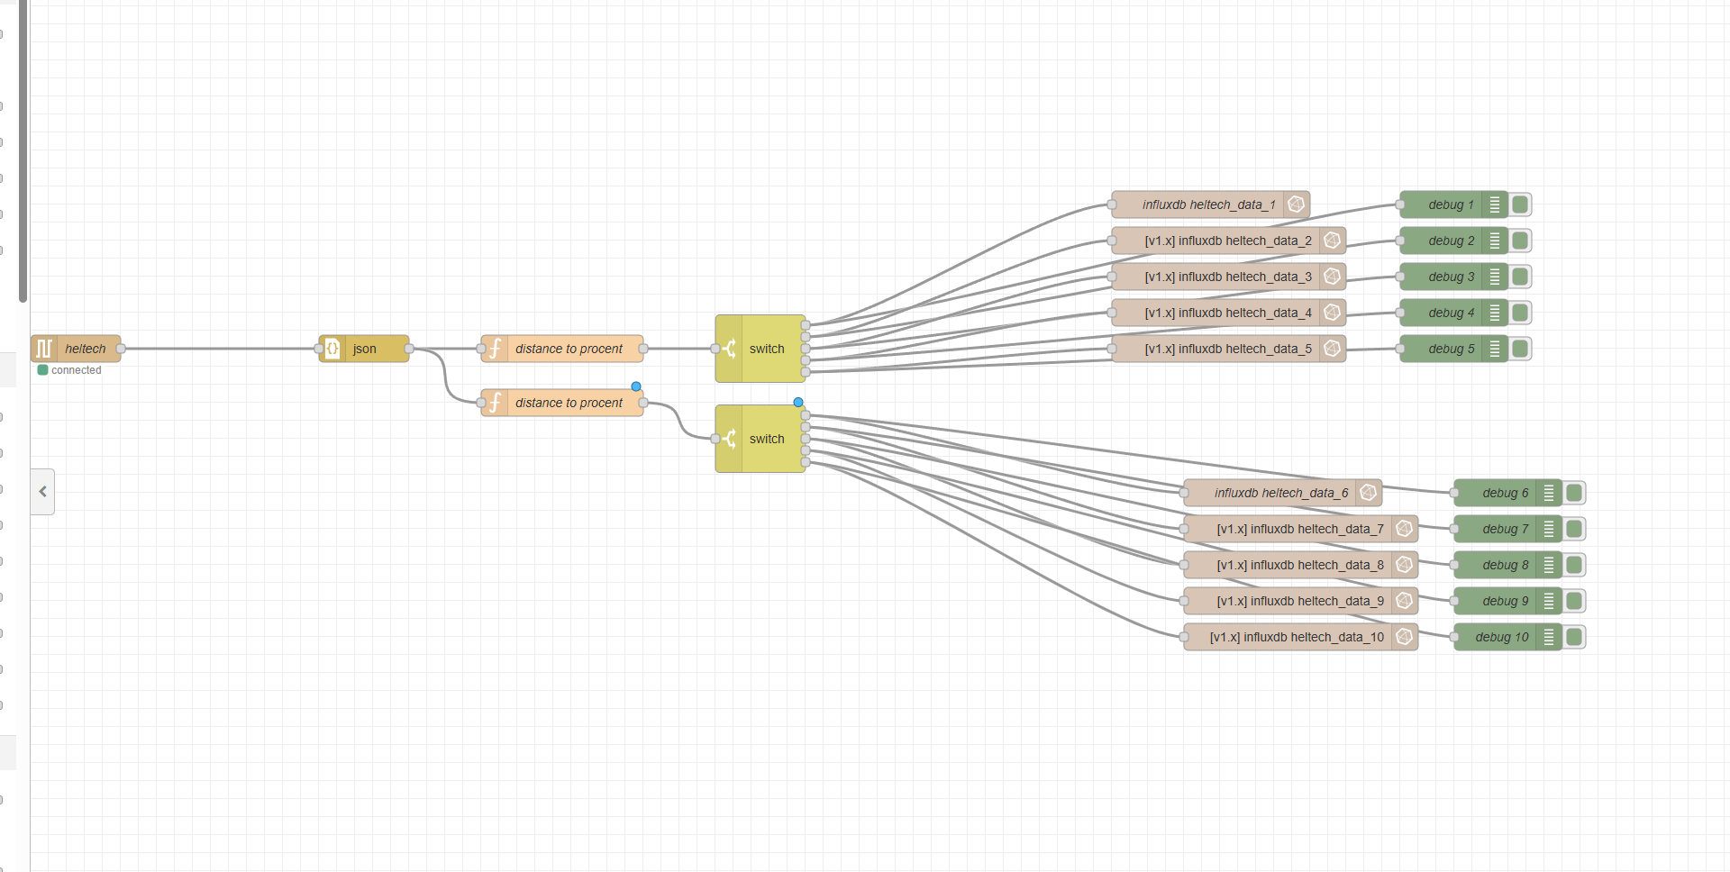
Node-red
Notes: 1 van de modules ultrasoon

Slide 8
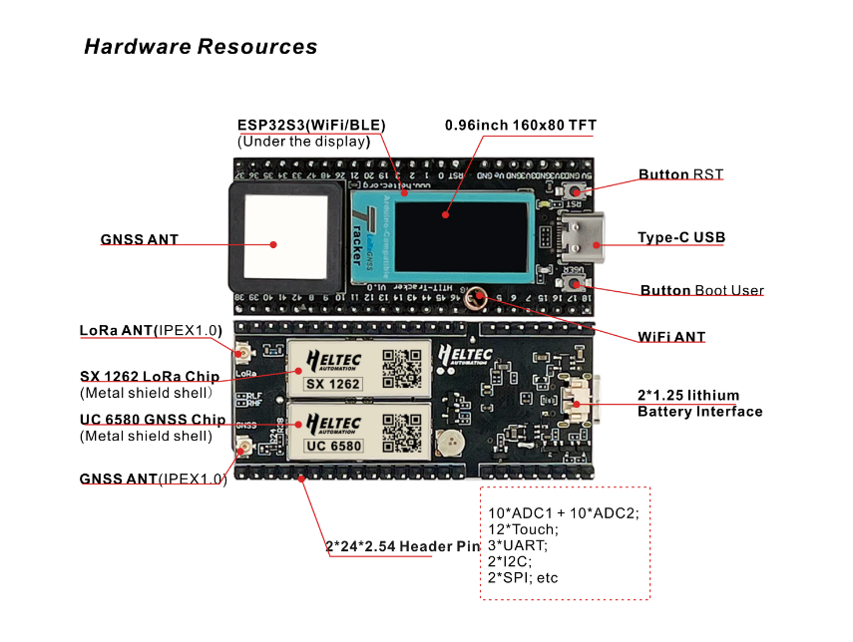

Slide 9
On-Site Test
Wat heb ik hieruit geleerd?
Het bereik gaat maar over het halve festival.
De LoRa antenne is gevoelig.
de powerbank is geen streepje verloren ( 5 uurs).

Slide 10
On site test
Verbeteringen dat ik heb ondervonden.
De temperatuur van de modules meten en sturen
LoRa atenne vast maken
Meer recievers/beter plaatsen.

Slide 11

Veldfoto's

Slide 12
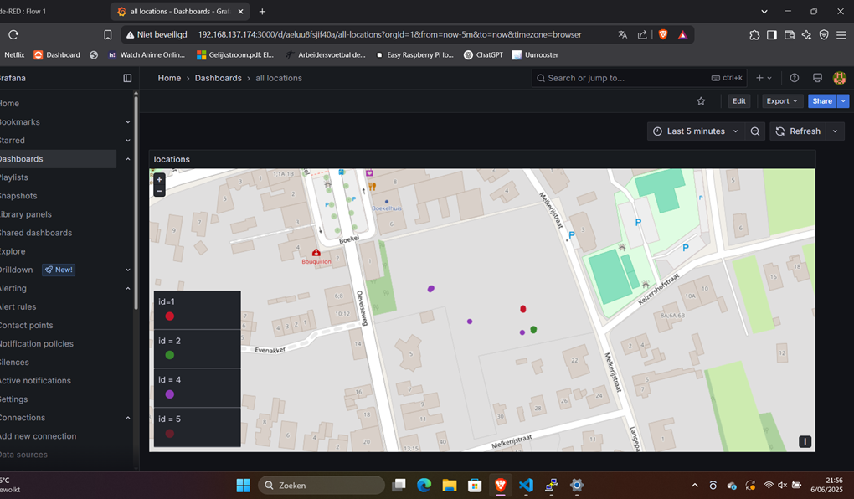

Slide 13
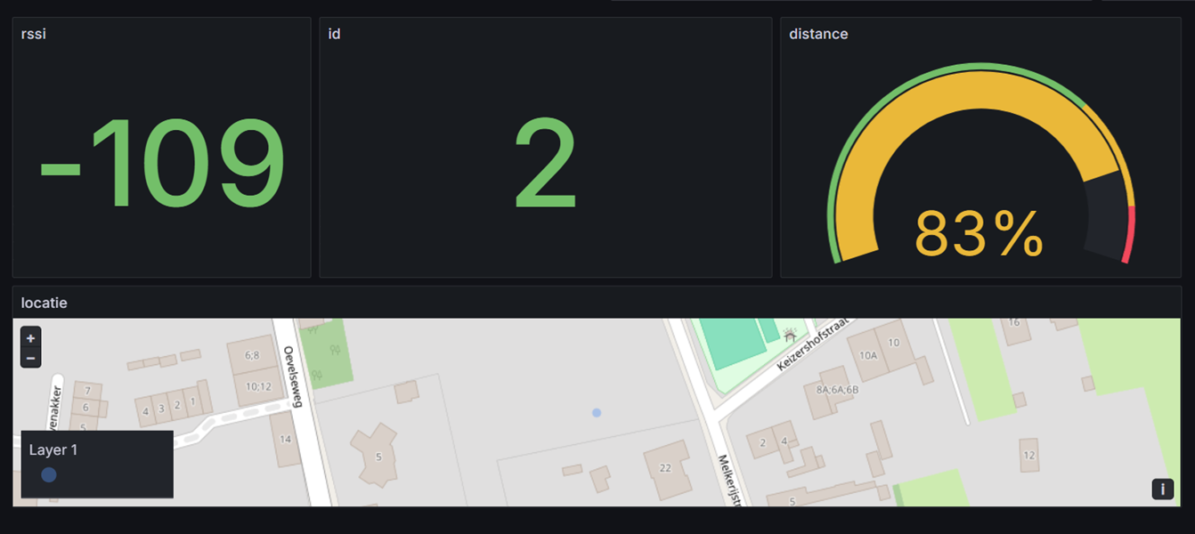

Slide 14
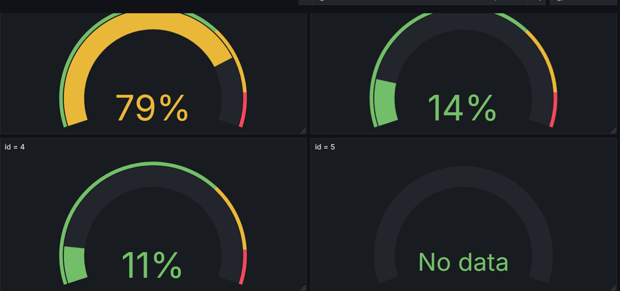

Slide 15
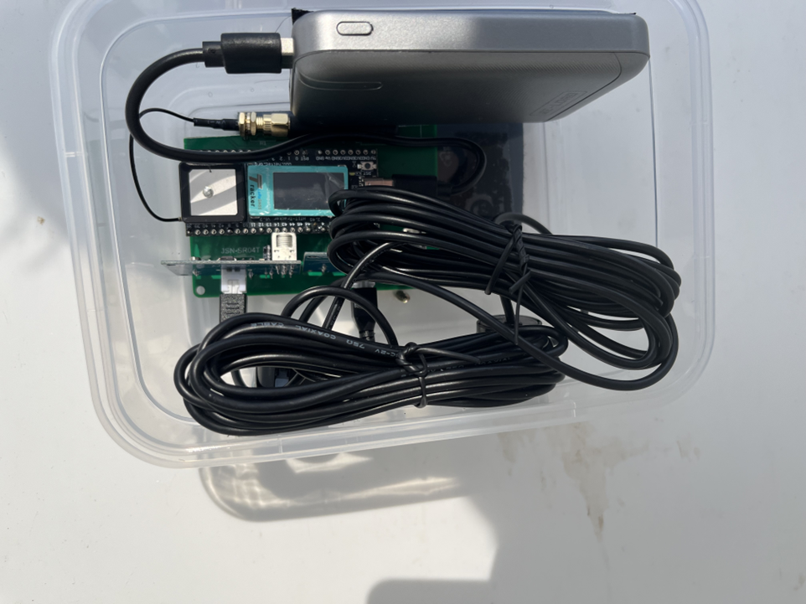

Slide 16
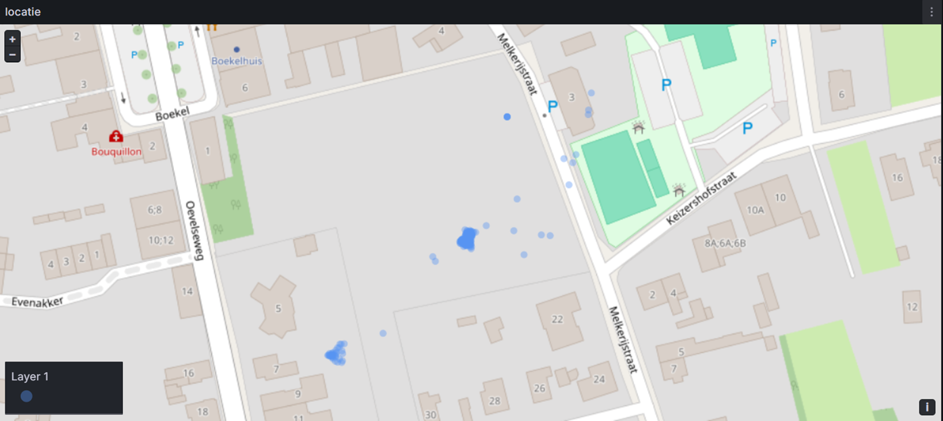

Slide 17
Uitdagingen & Oplossingen
• Technische bugs tijdens sensorintegratie.
• Problemen met LoRa-connectie.
• Oplossingen gevonden door testen, debugging en documentatie.

Slide 18
Wat ik geleerd heb
• Werken met sensoren en microcontrollers.
• Backend tools: InfluxDB, Grafana, Node-RED.
• Zelfstandig plannen, testen en implementeren.
• In een bedrijf setting werken.

Slide 19
Conclusie
• Geslaagd project met praktische en technische meerwaarde.
• Leerrijke ervaring in een professionele werkomgeving.
• Potentieel voor verdere ontwikkeling van de oplossing.

